Slide 1
Çocuk ve Doğa
Sağlık Bilimleri Fakültesi
Çocuk Gelişimi Bölümü

Slide 2
Örgün Eğitim Kapsamında
Çevre Eğitimi

Slide 3
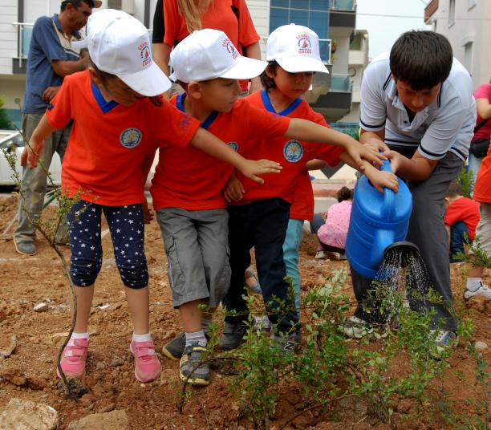

Slide 4
Çevre eğitimi, doğumdan ölüme kadar insanı içinde yaşadığı çevre ve bu çevrenin geleceği ve nasıl korunacağı konusunda bilinçlendirmek amacıyla yapılan eğitim olarak tanımlanmaktadır. Çevre eğitimi, bir yandan ekolojik bilgileri aktarırken diğer yandan da bireylerde çevreye yönelik tutumların gelişmesini ve bu tutumların davranışa dönüşmesini sağlayabilmektedir.

Slide 5
Çevre eğitimi, öğrencilerin bilişsel, duyuşsal ve psiko-motor alanlarına hitap etmektedir. Bir başka yönden çevre eğitimi, bireylerin yaşadıkları çevre hakkındaki bilgi ve farkındalık düzeylerini arttırmak için girişilen eğitim çabaları olarak da ifade edilebilir. Çevre eğitiminin, doğal ya da yapay çevre hakkında duyarlı ve bilgili bir vatandaşlık anlayışını geliştirmeyi hedefleyen disiplinler arası bir çalışma alanı olduğu da söylenebilir.

Slide 6
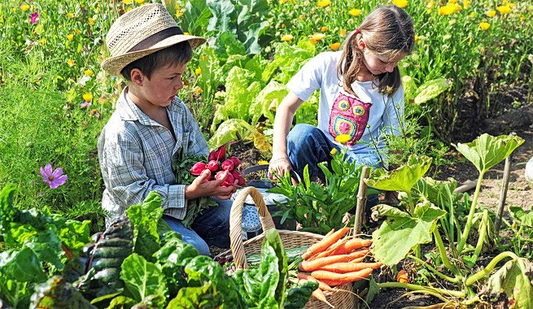

Slide 7
Yaşam boyu sürmesi gereken çevre için eğitim sürecinin, bireyin kişiliğinin şekillenmeye başladığı erken dönemlerden itibaren başlaması gerekmelidir. Bu anlamda “okul öncesi eğitim” yetişkin kişinin sahip olduğu tutum ve davranışların temelinin atıldığı bir dönemdir. Okul öncesi dönemde çocuğun kazandığı tutum ve davranışlar gelecekteki yetişkinin kalıcı kişilik yapısını oluşturmaktadır. Araştırmacılar, çevre bilgisi ve çevreye yönelik tutumun okul öncesi dönemde şekillenmeye başladığını, okul öncesi dönemde kazandırılan çevre bilincinin ileriki yıllarda da çevreye karşı olumlu tutum geliştirmede önemli yeri olduğunu ifade etmektedir.

Slide 8
Çevre eğitiminin okul öncesi eğitim programlarındaki önemini aşağıdaki şekilde özetlenmek mümkündür
Çevre eğitimi bireyin kendisi için önemlidir: Doğa, hem insanlara ilham verip huzur içinde yaşamayı sağlarken hem de bireyin kişiliğini ve zihnini besleyebilmektedir.
2. Dünyamız, insan etkileri yoluyla bozulmakta ve ortaya çıkan ekolojik problemlere çözümler bulacak genç nesillere ihtiyaç duymaktadır: Çevresine karşı saygılı, duyarlı ve çevre bilincine sahip nesiller yetiştirmek için; ekolojik sistemin varlığını en iyi şekilde koruma ve sistemle nasıl uyum içinde yaşayacağının önem ve yöntemlerinin çocuklara öğretilmesi gerekmektedir.
3. Doğa kendisi bir model olması nedeniyle eğitim programlarında bir çekirdek oluşturmaktadır: Doğum, büyüme, ölüm gibi bir olaylar çocuklara ilginç gelen ve merak ettikleri temel biyolojik konulardır. Ayrıca çocuğun okuldaki başarısını arttıran gözlem, sınıflandırma ve iletişim becerileri doğa ile ilgilenmesi sırasında gelişebilmektedir

Slide 9
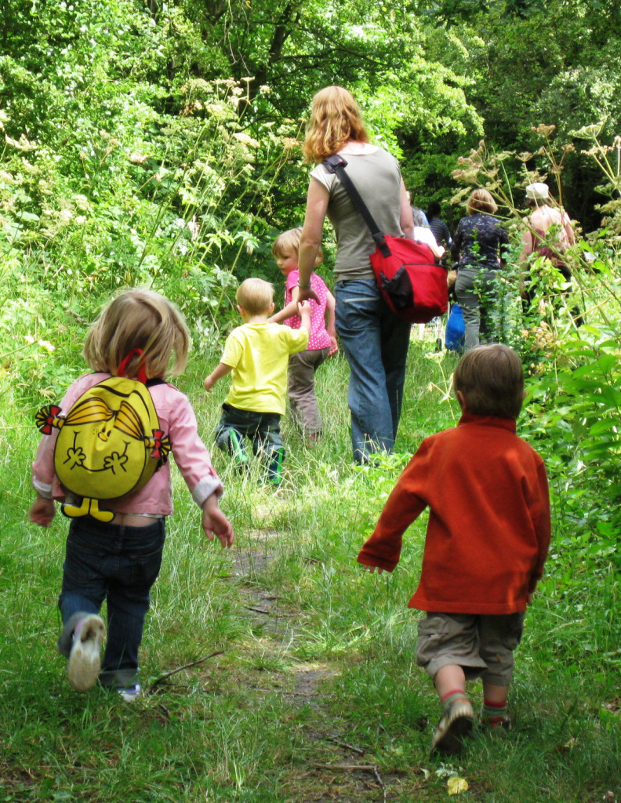

Slide 10
Günümüzde uygulanan bir çok okul öncesi eğitim programı kapsamında çevre eğitiminin öneminin vurgulandığı görülmektedir. Montessori, çocuğun kendini keşfetmesi ve özgür hareket edebilmesi için doğadaki düzeni, uyumu ve güzellikleri fark edip bundan mutluluk duyması gerektiğini belirtmiştir. Montessori’ye göre bahçeleri, tarlaları, hayvanları bulunan okullar kurulmalıdır ki çocuklar canlı varlıkların gelişmelerini gözlemleyebilsin ve bu gözlemleri sırasında bitki ve hayvanlara ilgi, özen ve bakım göstermeyi öğrenebilsinler. Bitki ve hayvanlarla ilgilenerek çocuk, bu canlılara karşı sevgi, sempati ve güven duyabilmektedir. Toprağa atılan bir tohumun yavaş yavaş çimlenmesini gözlemleyerek sabırlı olmaya ve beklemeye alışabilecektir.

Slide 11
Çocuk, diktiği bitkinin yaşamasının onu sulamasına bağlı olduğunu ve bir hayvanın, kendisinin vereceği yiyeceği beklediğini öğrenince yaşamda kendisinin de bir görevi olduğunu anlamaya başlayabilecektir. Ayrıca, çocuk bütün bu işleri öğretmenin zorlaması olmadan kendiliğinden yapacağı için, kendi kendini eğitme alışkanlığı da geliştirebilecektir.

Slide 12
Regio Emilia Yaklaşımı da, çevre eğitimine önem veren okul öncesi eğitim programlarından birisidir. Bu programın uygulandığı okullarda, canlı çiçek ve bitkilerin varlığı, açık hava oyunlarının programda önemli bir yere sahip olması, tırmanma tepeleri ve çok çeşitli tür ve boylardaki ağaçların varlığı çocukların doğa ile etkileşimlerinin sağlaması açısından önemli görülmektedir.

Slide 13
Waldorf Yaklaşımı’nda da, sınıfta doğal malzemelerin bulunması gerektiği, bu malzemelerin doğa ve dünya arasındaki bağlantıyı kurmada yardımcı olduğu düşüncesi ile çevreye verdikleri önemi ortaya koymaktadır.

Slide 14
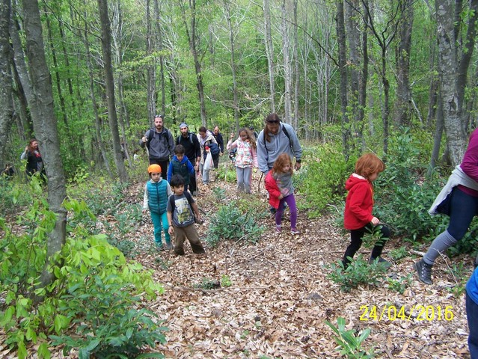

Slide 15
Ülkemizde uygulanan 2013 MEB Okul Öncesi Eğitim Programı’nda çocuğun çevresini tanıması ve korumasına yönelik kazanım ve göstergeler bulunmaktadır. Kazanım ve göstergeler kadar çocuklara bu kazanım ve göstergeleri kazandırmak için oluşturulması gereken ortamlar ve stratejiler de önem taşımaktadır.

Slide 16
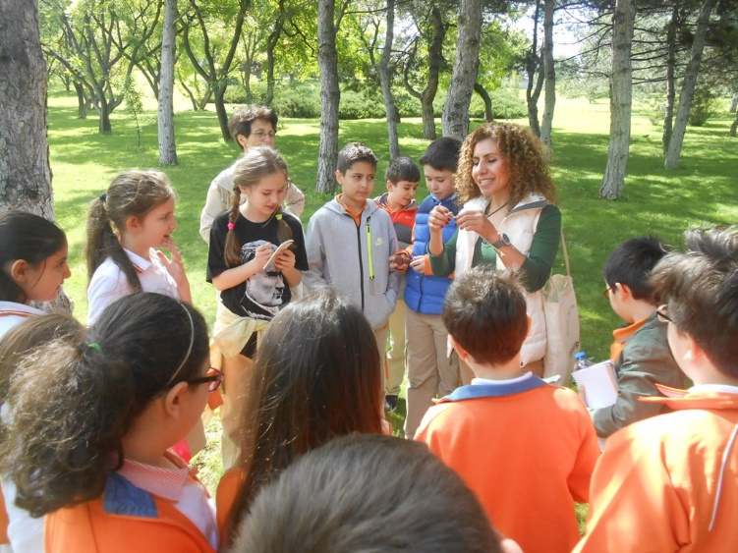

Slide 17
Okul öncesinde çevre eğitimi çok çeşitli ortamlarda gerçekleştirilebilir. Anaokulları, hayvanat bahçeleri, okul ve evlerin bahçeleri, piknik alanları, doğa ile çocuğun etkileşime girebileceği herhangi bir yer bu ortamlara örnek olarak verilebilir. Gerekli olan şey çocukların doğa ile doğrudan ilişkisini sağlayacak imkânların kendilerine sağlanmasıdır.

Slide 18
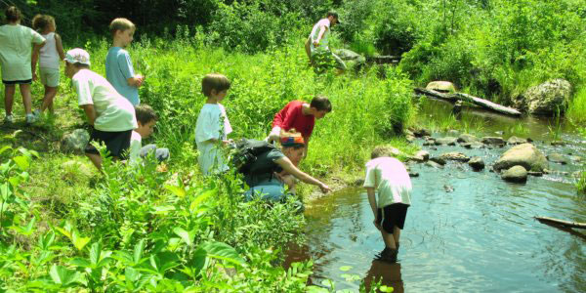

Slide 19
Çevre eğitimi, çocuklara hareket edip, doğa ile iç içe olma fırsatı sunarken, onların çevreyi tanımalarını ve olumlu çevre tutumları geliştirmelerini sağlayabilmektedir. Unutulmamalıdır ki okul öncesi eğitimde kazanılan tutum ve davranışların çoğu yetişkinlikte de devam edebilmektedir. Gelecek nesillerin çevreye daha duyarlı olması isteniyorsa, okul öncesi eğitimde nitelikli bir çevre eğitimi verilmesi gerekmektedir.

Slide 20
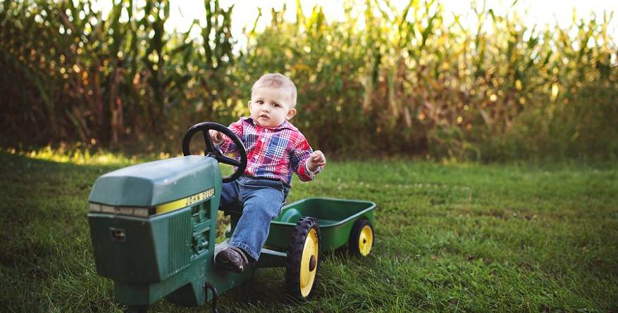

Slide 21
Kaynakça
Atasoy, E. (2006). Çevre için eğitim: Çocuk doğa etkileşimi. Bursa: Ezgi Kitabevi.
Büyüktaşkapu, S., Öztürk Samur, A., Koçyiğit, S., ve Özenoğlu Kiremit, H. (2013). Çocuk ve çevre. Ankara: Vize Yayıncılık.
Kansu, N. (2012). Çocuğumla doğadayız. Ankara: Elma Yayınevi.
Louv, R. (2010). Doğadaki son çocuk. (Çev. C. Temürcü). Ankara: Tübitak Yayınları.
Önder, A. ve Özkan, B. (2013). Sürdürülebilir çocuk gelişimi: Okul öncesinde etkinliklerle çevre eğitimi. Ankara: Anı Yayıncılık.

